Slide 1
CNA FIAGRO
Para os produtores rurais
Fiagro é um fundo de investimento criado pela CVM em 2021, para financiar o agronegócio.
Concessão de crédito ao produtor (custeio/ investimento)
Diferenciais:
Produtor: simplicidade, celeridade, tempestividade e taxa de juros competitiva
Investidor: ATEG → segurança/eficiência na prospecção e acompanhamento do crédito
Notes:
Imagens Pexels, Unsplash e Freepik

Slide 2
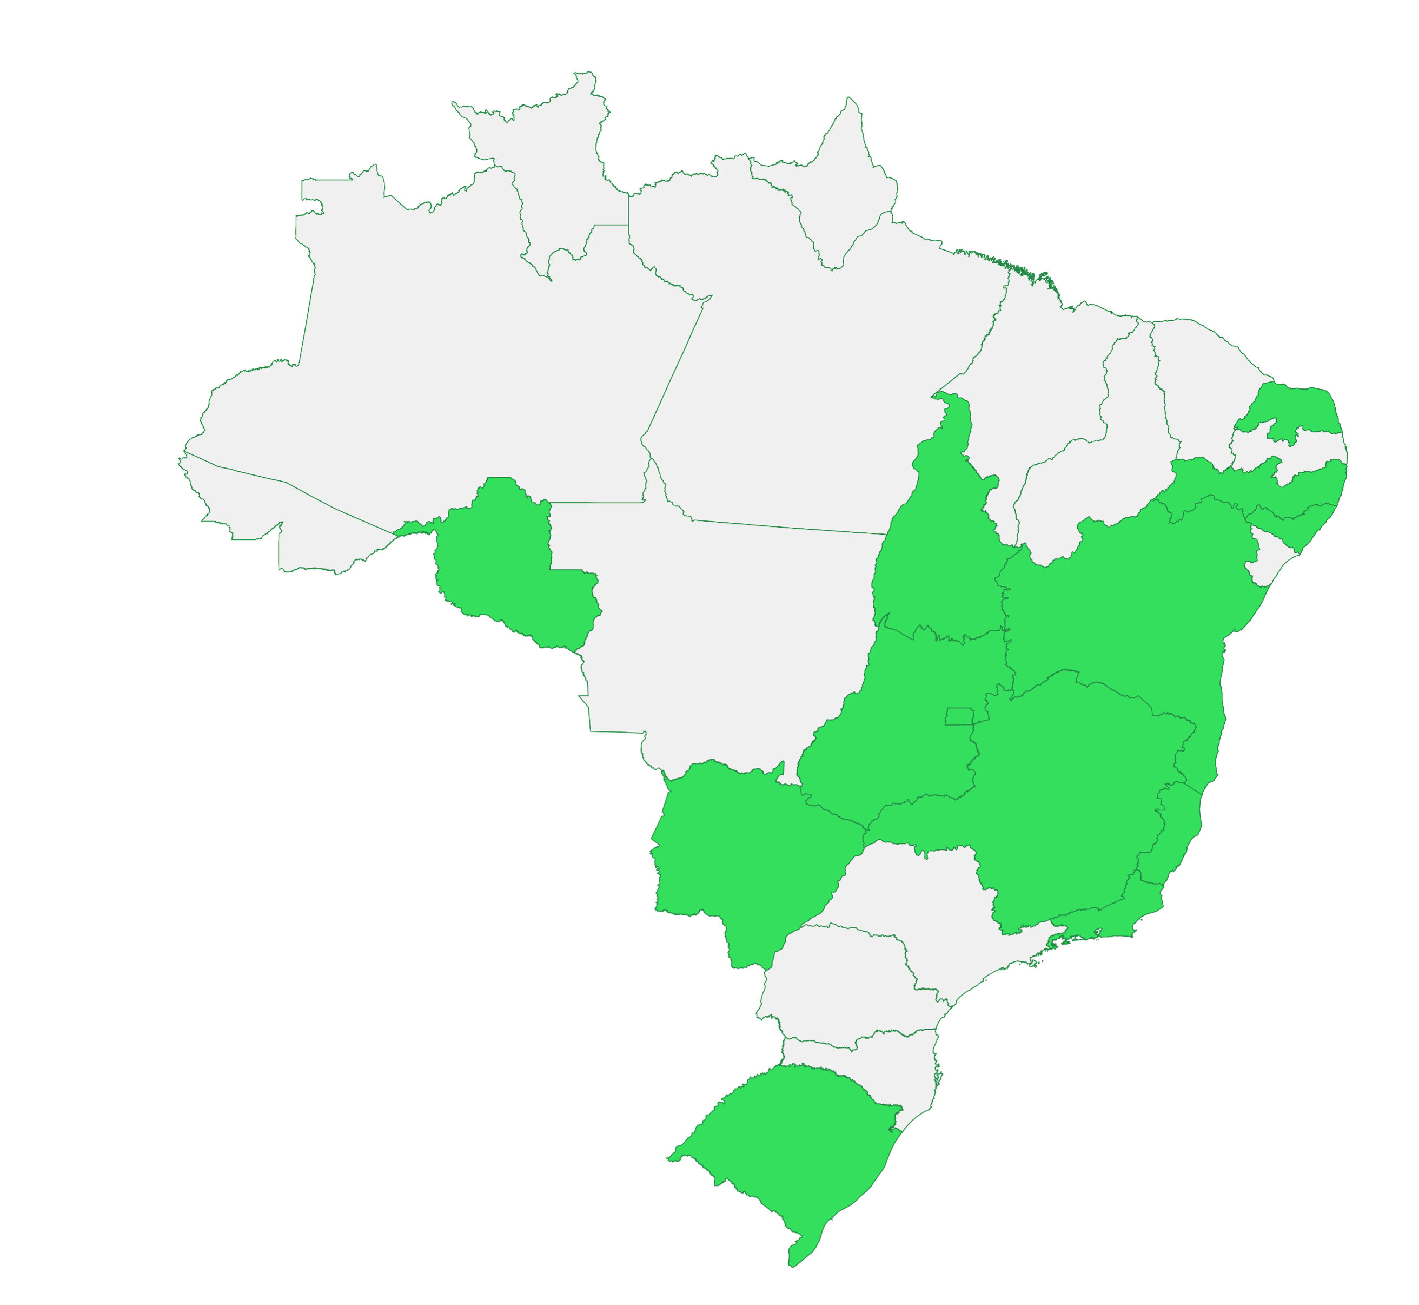
Critérios do
CNA FIAGRO
Cadeias produtivas
Estados
Fruticultura: uva, abacaxi, banana, cacau, limão, laranja, manga, morango, melancia, maçã e maracujá;
Bovinocultura de leite;
Bovinocultura de corte;
Agricultura Anual: Soja, milho, mandiocultura, feijão e trigo.
Cafeicultura
Piscicultura*;
Apicultura*;
Ovinocaprinocultura*.
Alagoas
Bahia
Distrito Federal
Espírito Santo
Goiás
Minas Gerais
Mato Grosso do Sul
Pernambuco
Rio de Janeiro
Rio Grande do Norte
Rio Grande do Sul
Rondônia
Tocantins
Público alvo
Produtores rurais de pequeno e médio porte, atendidos pelo Programa de Assistência Técnica e Gerencial (ATeG) do Senar por no mínimo 3 meses e com cadastro ativo.
Condições de financiamento
Taxa: 15% ao ano;
Prazo: até 12 meses.
Valores: De R$ 30 mil a R$ 300 mil
*Em breve

Slide 5
CNA FIAGRO
Prazo: 12 meses
Taxa: 15% a.a
Valor: R$ 100.000,00
Taxa final: 15%
Valor final: R$ 115.000,00
CNA FIAGRO X
MERCADO
MERCADO SUBVENCIONADO
Prazo: 12 meses
Taxa: 6,0 % a.a
Valor: R$ 100.000,00
Projeto: 2% do valor financiado
Registro Cartório: 2.100,00 = 1,76%*
IOF: 0,38%
Seguro de Vida: 1.000 **
Proagro/Seguro: 7,9% do total***
Título de capitalização: 2% do valor financiado (1 ano)
Taxa final: 20,04%
Valor final: R$ 120.040,00
Custeio da soja
Fonte: Taxa de recursos do Plano Safra 24 / 25 que contam com subsídio para taxa de juros. *Registro em cartório de Cédula de Crédito Rural em RR. **Exigido por Instituições Financeiras. *** Exigido por Instituições Financeiras.

Slide 6
CNA FIAGRO
Prazo: 12 meses
Taxa: 15% a.a
Valor: R$ 100.000,00
Taxa final: 15%
Valor final: R$ 115.000,00
CNA FIAGRO X
CRÉDITO NA REVENDA
REVENDA
Prazo: 12 meses
Taxa: 2,0 % ao mês
Valor de tabela: R$ 100.000,00
Custo anual: 26,8% ao ano
Desconto p/pagto à vista: 3%
Valor c/desconto: R$ 97.000,00
Taxa final: 30,75%
Valor final: R$ 126.824,18
Prazo: 12 meses
Taxa: 3,0 % ao mês
Valor de tabela: R$ 100.000,00
Custo anual: 42,6% ao ano
Desconto p/pagto à vista: 3%
Valor c/desconto: R$ 97.000,00
Taxa final: 46,99%
Valor final: R$ 142.576,09

